Slide 1
Ang Pagsibol ng Nasyonalismo sa Europa at Ibang Bahagi ng Daigdig

Slide 2
Ang Pagsibol ng Nasyonalismo sa Europa at Ibang Bahagi ng Daigdig
Tayo ay araw-araw na nagpapasiya. Palaging ugaliin na ang pasiyang gagawin ay nakatutulong sa pagpapaunlad sa sarili at sa bayan. Ngayon, tunghayan ang mga kasunod na mga kaganapan bilang resulta ng panahon ng Enlightenment.
Natutuhan ng mga mamamayan sa panahon ng Enlightenment ang mga pangkaisipang radikal na pumukaw sa kanilang damdaming nasyonalismo upang lumaban mula sa mga mapang-api sa lipunan. Ayon kay Almario (2015), ang nasyonalismo ay ang pagiging makabansa, naisasakatuparan ang katapatan sa interes ng bansa, at identipikasyon nang may pagmamalaki sa kultura at tradisyon ng bansa sa pagtamo ng pambansang pagsulong.
Ang himagsikan sa France at Amerika ay lalo pang nagpatibay sa apoy ng mithiing makamit ang sariling kasarinlan, mamuno sa sariling bayan, at ipagtanggol ito mula sa mga mananakop. Tunghayan ang mga kaganapan sa pagsibol ng nasyonalismo sa Italy, Germany, Russia, at iba pang bansa sa kontinente ng Amerika.

Slide 3
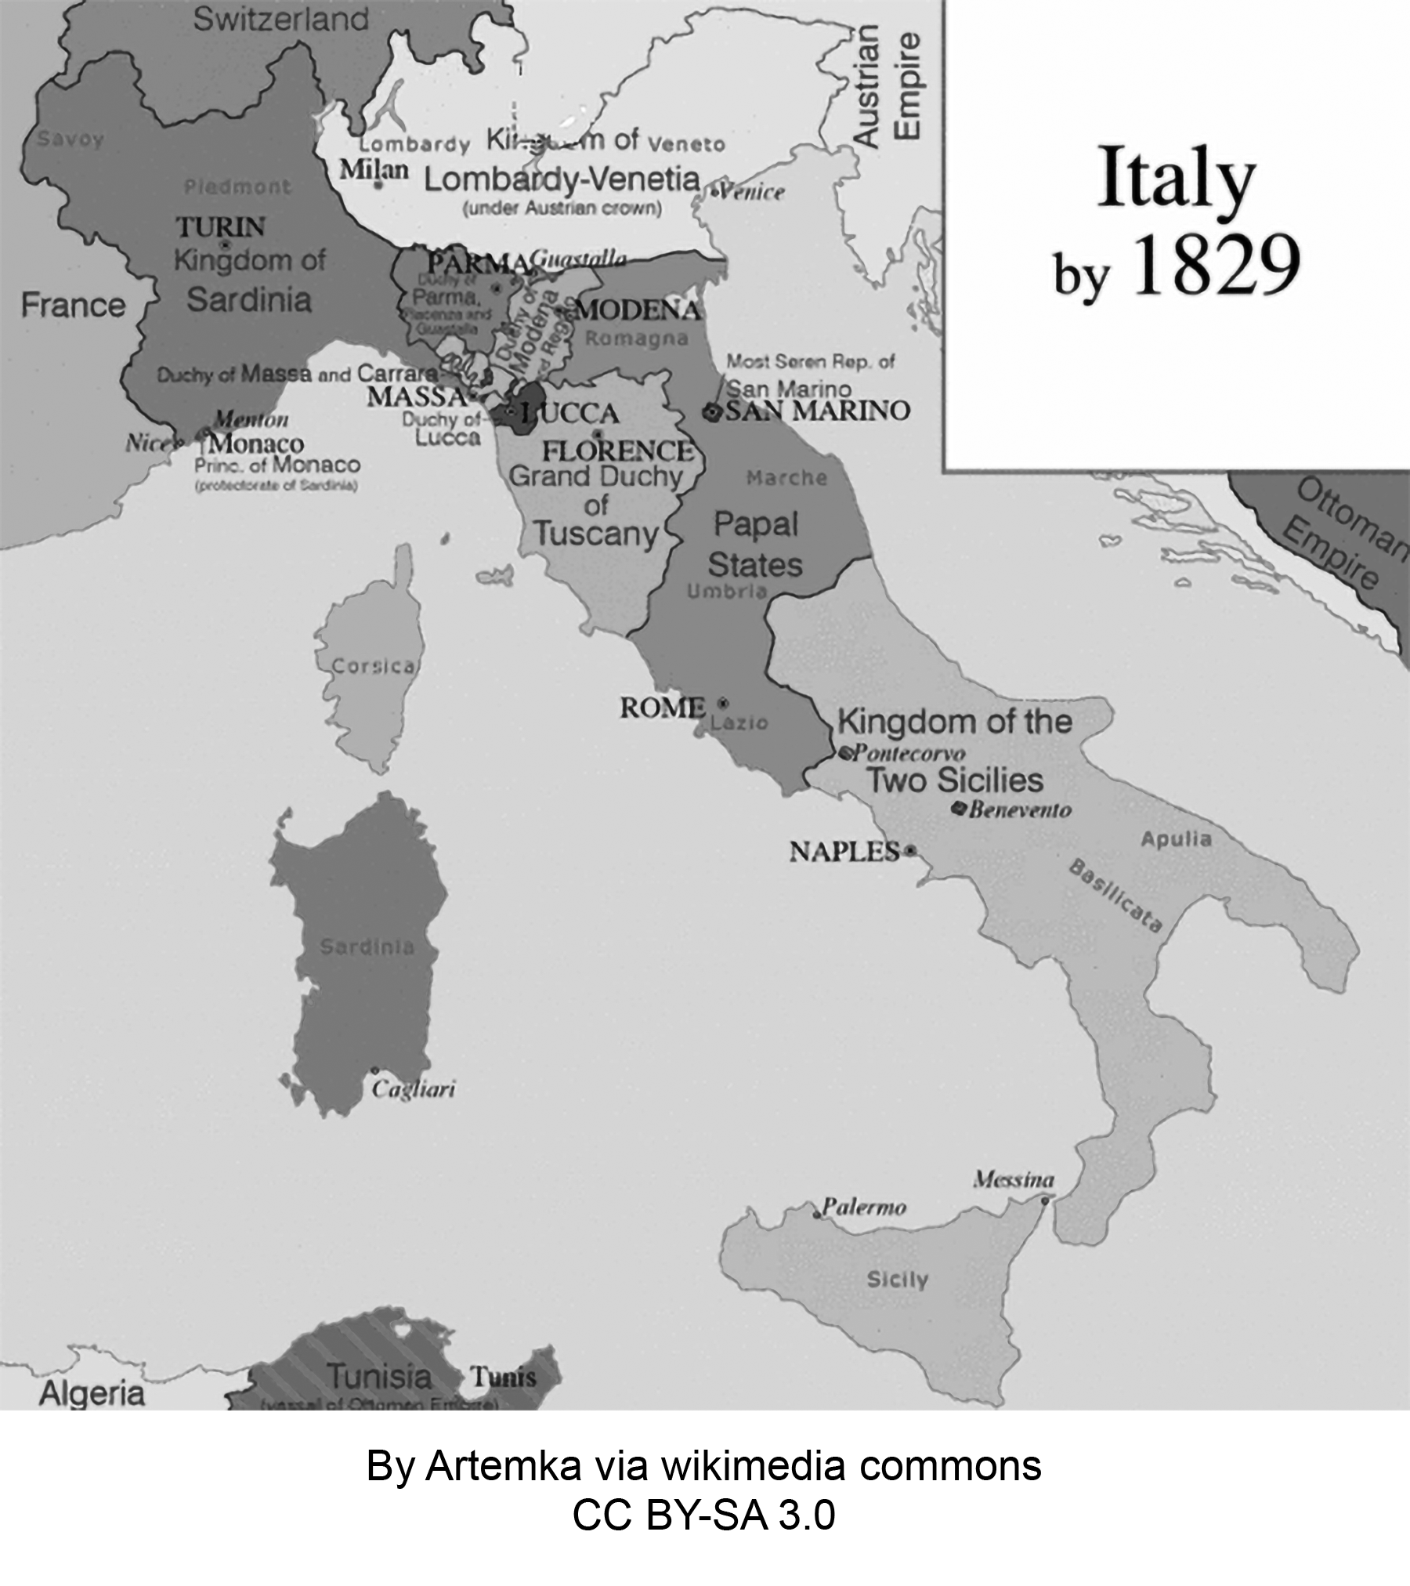
Ang Pagsibol ng Nasyonalismo sa Europa at Ibang Bahagi ng Daigdig
ITALY
Noong 1800, nahati sa iba’t ibang parte ang Italy. Pagkatapos ng pagpupulong sa Vienna, Austria, ibinalik ang mga teritoryong nasakop ni Napoleon Bonaparte. Ang Kaharian ng Dalawang Sicily ay naibalik kay Ferdinand I. Austria ang namuno sa hilagang bahagi ng Italy, habang ang mga Buorbon ang namahala sa Kaharian ng Dalawang Italy sa kanluran. Dahil sa mithiing makamit ang kasarinlan o kalayaan, ang Risorgimento ay nabuo. Ito ay ang mga serye ng pag-aalsa noong 1820–1830.
May tatlong kilalang nasyonalista ang namuno sa mga pag-aalsa. Si Giuseppe Mazzini, Camillo di Cavour, at Giuseppe Garibaldi. Si Giuseppe Mazzini ang namuno sa kanluran sa kaniyang kawsa na “Young Italy.” Si Camillo di Cavour naman ang punong ministro ng Sardinia sa hilaga. Sa tulong ni Haring Victor Emmanuel II ng Sardinia, pinaunlad ni di Cavour ang ekonomiya at ang hukbo nito. Habang si Giuseppe Garibaldi ay kinilalang bayani ng Italy matapos bawiin ang Kaharian ng Dalawang Sicily mula sa mga Buorbon kasama ng kaniyang hukbo na tinawag na Red Shirts Army dahil sa kasuotang pula nito.
Unti-unting nabawi ang mga teritoryo ng Italy maliban sa Rome na sakop ng France. Noong Marso 17, 1861, idineklara si Victor Emmanuel bilang hari ng Italy. Noong 1870, napabilang ang Rome sa kaharian ng Italy sa pamamagitan ng halalan.

Slide 4
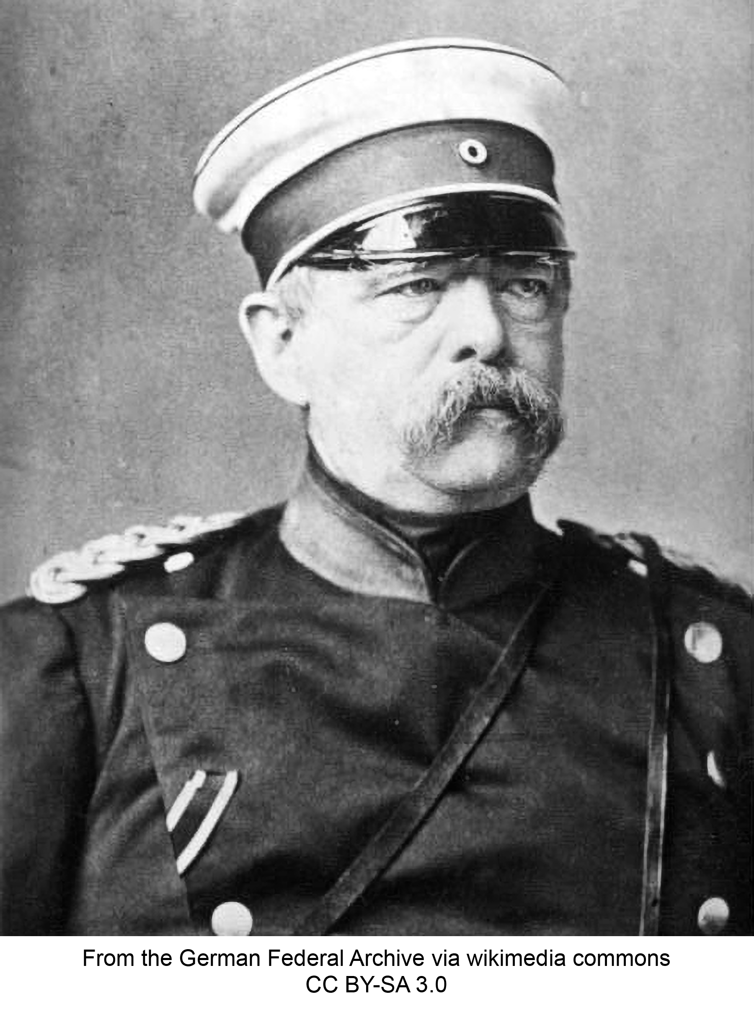
Ang Pagsibol ng Nasyonalismo sa Europa at Ibang Bahagi ng Daigdig
GERMANY
Nagsimula ang kaisipan sa pagbuo ng isang Germany noong nabuo ang Zollverein (tsawl-fer-ahyn), isang sistema ng pananalapi sa Germany upang mapadali ang kalakalan. Sa kalaunan, nagsimula nang magbigay ng suporta ang mga Aleman para sa pagkakaisang politikal. Pinangunahan ni Otto von Bismarck ang pag-iisa ng Germany, sa ilalim ni Haring William I. Nagdeklara ng digmaan si Bismarck laban sa mga Danes (mga mamamayan ng Denmark). Sa pagkatalo ng Denmark, nabuo ang North German Confederation. Ito ay unyon ng mga estado na pinamumunuan ng Prussia, samantala, hindi rito kabilang ang Austria bilang pangunahing kalaban ng Prussia. Sa kabilang dako, nagkaroon ng alitan ang Prussia at France noong nagpadala ng kahilingan ang France sa hari ng Prussia (estado ng Germany) na huwag tanggapin ng pamilya nito ang alok na trono sa Spain. Ito’y nag-ugat sa Digmaang Franco–Prussian noong Hulyo 1870 kung saan natalo ang France. Noong 1871, lumagda ang France na magbabayad ito at isusuko ang lalawigan ng Alsace-Lorraine sa Germany.
Ang pagkapanalo ng Germany sa digmaan laban sa France ay nagresulta sa pagsilang ng bagong imperyong Aleman at kinorohanan si Haring William bilang kaiser o emperador habang si Bismarck ay naging chancellor o ang pinakamataas na posisyon pagkatapos ng hari. Tinawag itong Second ‘Reich’ na nangangahulugang imperyo o nasyon. Ang First Reich ay ang tinaguriang Holy Roman Empire sa panahon ni Charlemagne.

Slide 5
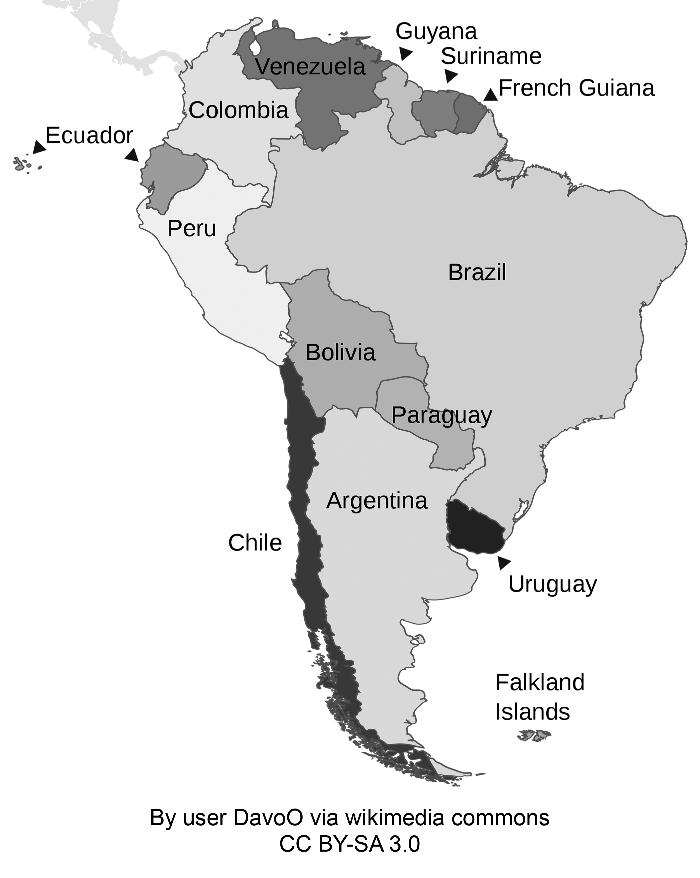
Ang Pagsibol ng Nasyonalismo sa Europa at Ibang Bahagi ng Daigdig
Iba pang Pag-aalsa
Ang hindi pantay na kalagayang panlipunan ang nagpasiklab sa damdaming nasyonalismo ng mga kolonya sa kontinente ng Amerika. Sa Peru, ang sapilitang paggawa at pagpataw ng buwis. Si Tupac Amaru ay ang huling pinuno ng katutubong Inca na nanguna sa pag-aalsa laban sa mga Espanyol (mga mamamayan ng bansang Spain). Sa Colombia, ang himagsikan ay dulot ng mataas na singil ng buwis ng mga Espanyol. Sa Haiti, isang bansa sa gitna ng kontineng Amerika, ang pagpaslang kay Vincent Oge ang naging inspirasyon ni Francois-Dominique Toussaint Louverture sa pag-aklas kasama ang mga rebeldeng alipin. Si Vincent Oge ang nagsulong sa kalayaan ng kaniyang tribo mula sa bansang France. Isa siya sa mga saksi sa pagbuo ng Declaration of the Rights of Man sa kalagitnaan ng Rebolusyong Pranses.

Slide 6
PAGSASANAY
PANUTO: Sagutin ang katanungan.
Ano ang karaniwang sanhi ng pagsibol ng nasyonalismo sa iba’t ibang bahagi ng daigdig?
BUNGA

Slide 7
SUSI SA PAGWAWASTO
Maaaring sagot: Hindi kanais-nais na pamamahala at diskriminasyon sa mga katutubo ang karaniwang sanhi ng pagsibol ng nasyonalismo.
BUNGA

